Slide 1
11. Bioinformatika a proteiny II
David Potěšil
Core Facility – Proteomics
CEITEC-MU
Masaryk University
Kamenice 5, A2
phone: +420 54949 7304
email: david.potesil@ceitec.muni.cz
Proteomika, Podzim 2013

Slide 2
2
Obsah přednášky
Biologické sítě
Biologické sítě – biologické ontologie, KEGG
Biologické sítě – příklady použití
Vybrané on-line zdroje
Několik zamyšlení závěrem
Příklad využití bioinformatických nástrojů

Slide 3
3
5. Biologické sítě

Slide 4
5. Biologické sítě
4
Biologické sítě
snaha o zachycení celého světa pomocí jeho jednotlivých složek (nodes) a vztahů mezi nimi (edges) – vytváření sítí (networks)
  prvopočátky již v 18. století...
biologická síť = sada molekul (např. proteinů, geny, metabolity = nodes) propojených pomocí definovaných, funkčních vztahů (např. protein-protein interakce = edges)

Slide 5
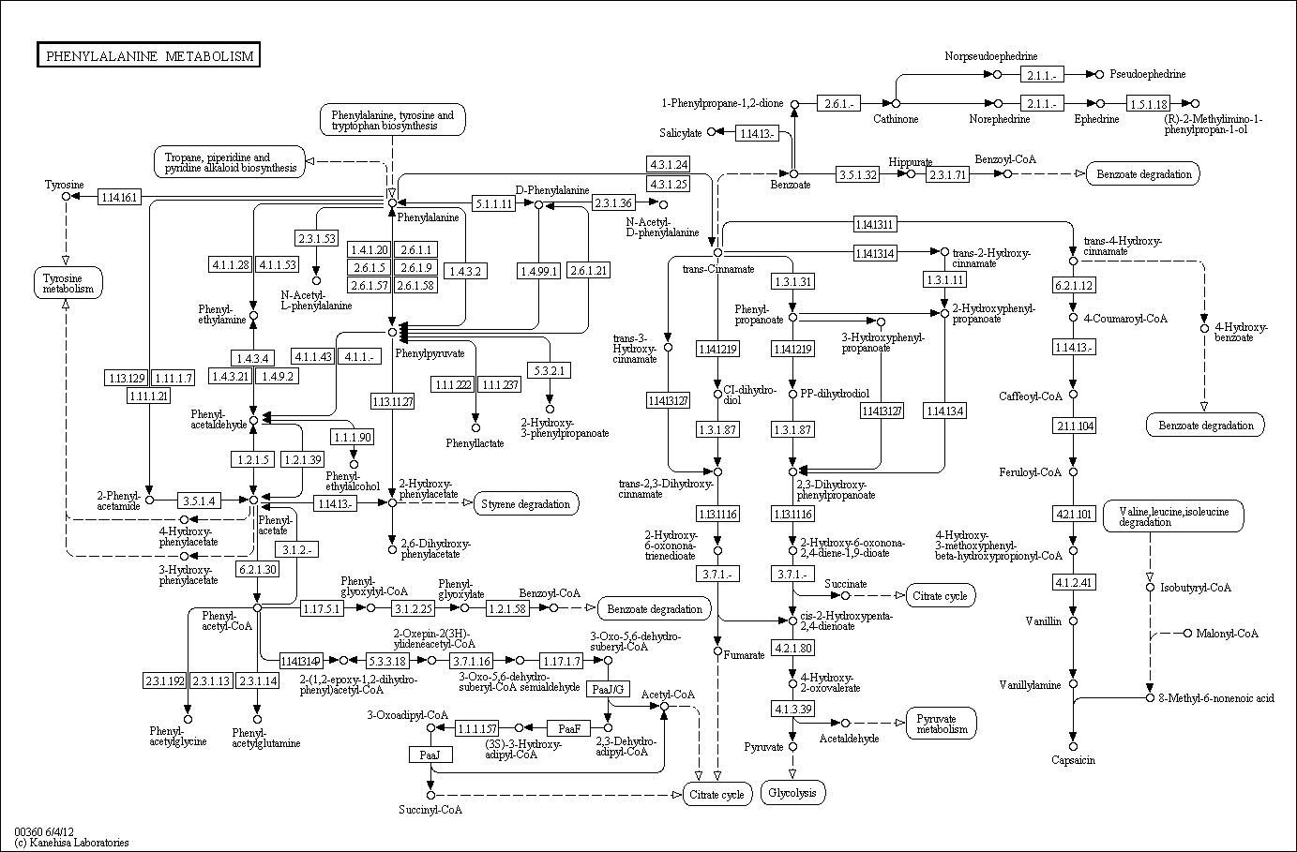
5. Biologické sítě
5
Biologické sítě – příklady
metabolické dráhy (metabolic pathways)
  spojují proteiny (nodes) skrze produkty a reaktanty (edges)
    produkt jednoho = substrát druhého
  např. KEGG; WikiPathways
část metabolické sítě – metabolismus Phe (KEGG)

Slide 6
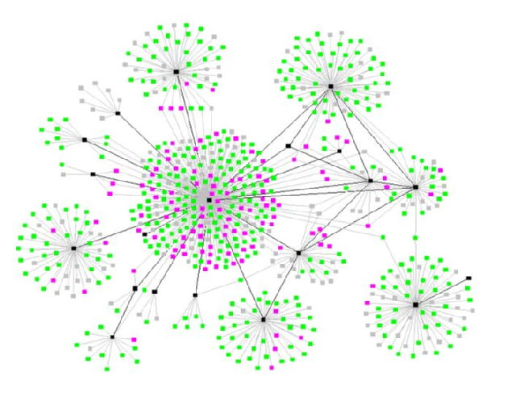
5. Biologické sítě
6
Biologické sítě – příklady (2)
sítě regulace genů (gene regulatory networks; DNA-protein interaction networks)
  transkripční vztah mezi dvěma proteiny
  jeden protein ovlivňuje expresy genu druhého proteinu

Slide 7
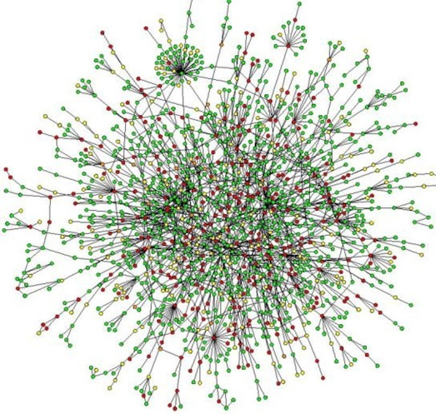
5. Biologické sítě
7
Biologické sítě – příklady (3)
protein-protein fyzické interakce – ze sítě samotné není přímá informace o významu dané interakce...
  nodes – ?
  edges – ?
  příklady databází
    STRING
    (www.string-db.org)
    MINT
    DIP
    BioGRID
    ...

Slide 8
5. Biologické sítě
8
Biologické sítě – příklady (4)
proteiny anotované do stejné kategorie genové ontologie (GO) – viz. dále
  proteiny přítomné ve stejné GO kategorii mají společné např.
    a) lokalizaci v buňce (např. jaderná membrána)
    b) molekulární funkci (např. vazba iontů Ca)
    c) biologický proces, ve kterém participují (např. metabolismus Ca)
    (dle příslušného „GO termínu“, vysvětleno dále...)

Slide 9
9
6. Biologické sítě
Biologické ontologie, KEGG

Slide 10
6. Biologické sítě
Biologické ontologie, KEGG
10
Biologické ontologie
ontologie = systém kategorií (termínů; terms) do kterých jsou zařazeny jednotlivé informační jednotky, spolu s jejich vlastnostmi a vztahy
biologické ontologie – příklady
  proteiny (gene products) – genová ontologie (GO)...
  průběh buněčného dělení (Cell Cycle Ontology)
  vývoj rostliny A. thaliana (Arabidopsis development)
  stále živý proces úprav/oprav/doplnění ontologií; není statické
OLS – Ontology Lookup Service
  http://www.ebi.ac.uk/ontology-lookup/
  jednotný přístup k více ontologiím
  možnost procházet celé ontologie, případně vyhledávat termíny

Slide 11
6. Biologické sítě
Biologické ontologie, KEGG
11
Genová ontologie (GO)
nejvíce rozpracovaná biologická ontologie
  jak co do počtu termínů, tak co do počtu anotovaných položek (proteinů)
společné termíny pro všechny organizmy
tři GO domény
  buněčná komponenta (cellular component)
    informace o buněčné lokalizaci proteinu
  molekulární funkce (molecular function)
    informace o funkci proteinu
  biologický proces (biological process)
    informace o procesech, kterých se protein účastní
GO Slims (podmnožina GO termínů; organizmus, specifická aplikace, ...)
http://www.geneontology.org/ + AmiGO prohlížeč (online, offline)

Slide 12
6. Biologické sítě
Biologické ontologie, KEGG
12
Genová ontologie (GO) (2)
kde se berou data pro GO?
  každá anotace obsahuje informaci o svém původu – evidence code
  A) manuálně přiřazené správcem/kurátorem (curator)
    experimental evidence codes ⇒ z reálného experimentu
    computational analysis evidence codes ⇒ z in silico analýzy
    author statement evidence codes ⇒ tvrzení autora + citace
    curatorial statement codes ⇒ tvrzení správce, nepatří výše...
    (všechny kategorie se dále dělí...)
  B) automaticky přiřazené (bez zásahu správce)
    automatically-assigned evidence code
      Inferred from Electronic Annotation (IEA)

Slide 13
6. Biologické sítě
Biologické ontologie, KEGG
13
Společné znaky anotovaných proteinů v ontologiích
srovnání proteinů na základě jejich anotace v rámci dané ontologie, např. v GO – sémantická podobnost
  jak jsou si proteiny blízké z pohledu jejich zařazení do GO termínů
  většinou používána
srovnání proteinů na základě jejich funkce – funkční podobnost
  např. proteiny se stejnou funkcí lokalizované v jiné části buňky
  z pohledu GO termínů mohou být relativně vzdálené
  stejně jdou srovnávat společné znaky a blízkost i např. GO termínů

Slide 14
6. Biologické sítě
Biologické ontologie, KEGG
14
KEGG
KEGG = Kyoto Encyclopedia of Genes and Genomes
http://www.genome.jp/kegg/
manuální katalogizace znalostí biologických systémů v počítačově zpracovatelné podobě
čerpá z dosavadních znalostí v dané problematice
z informací na nízké biologické úrovni nám umožní odvodit informace na vyšší biologické úrovni
  například ze seznamu regulovaných genů/proteinů odvodí informaci o ovlivněných metabolických drahách – KEGG Pathway
obdobně i např. http://www.rectome.org

Slide 15
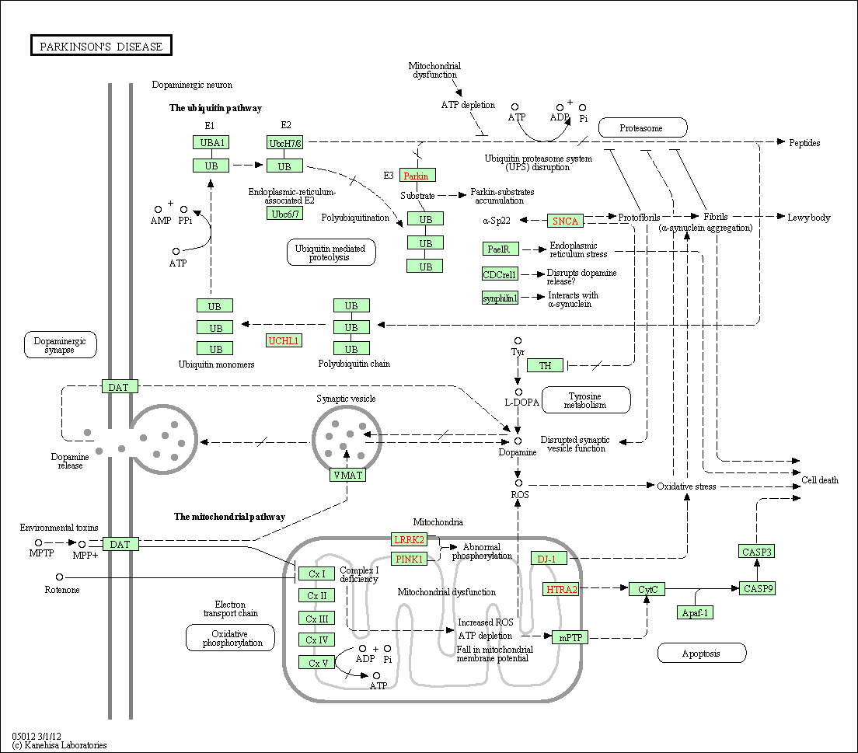

Slide 16
16
7. Biologické sítě
Příklady použití

Slide 17
7. Biologické sítě
Příklady použití
17
Vliv nízkomolekulární látky na rostlinu
identifikace sady ovlivněných proteinů
jsou tyto proteiny zahrnuty v odpovídající metabolické dráze? (KEGG)
  fungoval experiment dle předpokladu?
jaké jiné metabolické dráhy byly „významně“ zastoupeny?
  objevili jsme i jiné, dosud nepotvrzené, ale související metabolické dráhy?
jsou známy proteinové komplexy mezi nalezenými proteiny?
  dokáží nám tyto pomoci při interpretaci vlivu látky na rostlinu?
je mezi proteiny zastoupeno více proteinů z konkrétního GO termínu?
  na základě daných GO termínů je možno odvodit souvislosti s funkcí či lokalizací probíhajících (i sekundárních) dějů

Slide 18
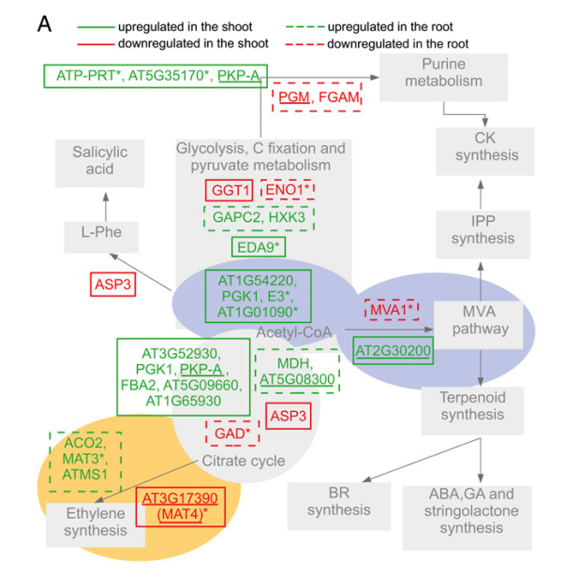
7. Biologické sítě
Příklady použití
18
Vliv nízkomolekulární látky na rostlinu
identifikace sady ovlivněných proteinů
jsou tyto proteiny zahrnuty v odpovídající metabolické dráze? (KEGG)
  fungoval experiment dle předpokladu?
jaké jiné metabolické dráhy byly „významně“ zastoupeny?
  objevili jsme i jiné, dosud nepotvrzené, ale související metabolické dráhy?
jsou známy proteinové komplexy mezi nalezenými proteiny?
  dokáží nám tyto pomoci při interpretaci vlivu látky na rostlinu?
je mezi proteiny zastoupeno více proteinů z konkrétního GO termínu?
  na základě daných GO termínů je možno odvodit souvislosti s funkcí či lokalizací probíhajících (i sekundárních) dějů
Žd’árská, M. et al. Plant Physiol. 161, 918–930 (2013).

Slide 19
7. Biologické sítě
Příklady použití
19
Interakční partneři zvoleného proteinu
vidíme již známé interakční partnery?
  pozitivní kontrola průběhu experimentu
nově pozorované interakce
  předpoklad možných interakčních partnerů
    vhodně provedená negativní kontrola!
    několik biologických replikátů pro vzorek i kontrolu!
  studium biologických vlastností možných interakčních partnerů
  (GO termíny, metabolické dráhy, ...)
    zapadají tyto do již známých informací o funkci, lokalizaci aj. zvoleného proteinu?
    je možné predikovat nepotvrzenou funkci proteinu?
    jsou patrné souvislosti s lokalizací našeho proteinu?

Slide 20
7. Biologické sítě
Příklady použití
20
Studium proteinu, se vztahem k onkol. onemocnění...
jsou pro tento protein známy proteinové interakce?
  u interakčních partnerů zvýšená pravděpodobnost, že se tyto proteiny aktivně nebo pasivně účastní daného onemocnění; GO analýza
je známa lokalizace proteinu v buňce?
  lokalizace může souviset s funkcí (konkrétní funkce proteinu často vázána na jeho buněčnou lokalizaci)
je známa úloha proteinu v některé metabolické dráze?
  možná úloha (i nepřímá, ovlivňující např. „jen“ dostupnost klíčového proteinu) dráhy v onemocnění – její proteinové i neproteinové komponenty
  ⇒ potencionální cíle dalšího studia a nové léčby

Slide 21
7. Biologické sítě
Příklady použití
21
„Zdraví versus nemocní“ – rozdílně exprimované proteiny
kterých metabolických drah se proteiny účastní?
  vysvětluje to důsledky, průběh, ... vlastní nemoci?
jsou rozdílné proteiny převážně lokalizované v některé z organel?
  má tato informace souvislost se vznikem/průběhem/vznikem nemoci v konkrétním místě organizmu?
je mezi proteiny „často“ přítomen konkrétní GO termín?
  má tento termín souvislost se vznikem, průběhem, projevem onemocnění?

Slide 22
7. Biologické sítě
Příklady použití
22
Analýza sítí (network analysis) – na co si dát pozor?
falešně pozitivní i negativní informace v biologických sítích
  častěji falešně negativní – absence příslušných proteinů v sítích
  důvodem nedostatečná citlivost/specifita současných přístupů pro studium
mnoho dat v databázích z predikčních studií
  i přes kontrolu nemusí zcela odpovídat zdrojovým datům a skutečnosti
  někdy lze vyloučit z analýzy (např. automaticky anotované GO...)
stále víme velmi málo...
  důležitost sekvenčních a funkčních homologií u proteinů bez anotace
  rychlý vývoj v anotaci proteinů a vývoji bioinformatických nástrojů!
volba vhodných otázek, na které nám biologické sítě dokážou dát odpověď

Slide 23
7. Biologické sítě
Příklady použití
23
Analýza sítí – jak se postavit k výstupům?
manuální validace výstupů
ověřením původních zdrojů
pochybovat a ptát se
nesnažit se proces analýzy a ověření výsledků urychlit
experimentální ověření závěrů (např. buněčné linie s mutantní formou genu)
  drahé a časově náročné ⇒ důkladné ověření předchozích kroků!
není důležité jak to vypadá, ale co a jak se z toho dá vyčíst...

Slide 24
24
8. Vybrané on-line zdroje

Slide 25
8. Vybrané on-line zdroje
25
Universal Protein Resource (UniProt)
http://www.uniprot.org
bohatá anotace proteinů s odkazy na specializované databáze/zdroje
široké možnosti využití v databázi přítomných informací
  „mapování“ identifikátorů z různých databází (např. UniProt → KEGG)
  tabulkový formát s vybranými informacemi o sadě proteinů (stažení...)
  možný pohled ze strany určité taxonomie, nemoci, buněčné lokalizace...
  informace o přítomnosti sady proteinů v metabolických drahách, GO

Slide 26
8. Vybrané on-line zdroje
26
Universal Protein Resource (UniProt) (2)
odkud bere proteinové sekvence?
  většina (~98 %) z nukleotidových databází CDS (coding sequences)
    sekvence zadávány jednotlivými výzkumnými skupinami
    EMBL-Bank/GenBank/DDBJ
      pod International Nucleotide Sequence Databases (INSD)
  translace na proteinovou sekvenci
  automatické zpracování za účelem anotace a klasifikace proteinů
    na základě sekv. homologií
  takto zpracovaný protein je zaveden do UniProtKB/TrEMBL databáze
  je-li protein vybrán pro manuální zpracování, provede správce (curator) jeho manuální zařazení do UniProtKB/SwissProt databáze

Slide 27
8. Vybrané on-line zdroje
27
Universal Protein Resource (UniProt) (3)
UniProtKB/SwissProt – manuální zpracování (curation) správcem
  kontrola sekvence – není-li v původní sekvenci chyba
  sekvenční analýza – manuálně kontrolované predikce atd.
  studium literárních zdrojů – dodány biologicky relevantní informace k proteinu na základě dostupných publikací; název genu, funkce proteinu, enz. aktivita, subc. lokalizace, přiřazení GO termínů k proteinu atd.
  získání informací o proteinové rodině – zjištění případných členů proteinové rodiny a jejich společné zpracování
  přidání zdrojů – z jakého konkr. zdroje pochází ta které informace; možnost ověření přítomných informací „u zdroje“
  kontrola kvality, integrace, aktualizace – všechna manuálně přidaná data zkontrolována a zakomponována do nové verze SwissProt db.

Slide 28
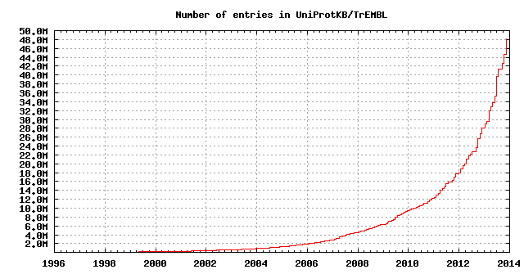
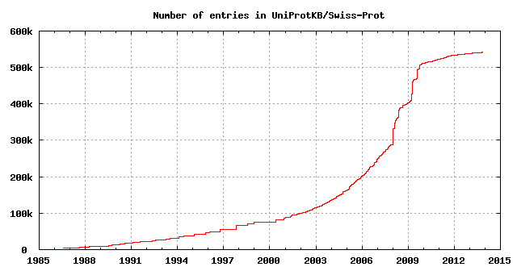
8. Vybrané on-line zdroje
28
TrEMBL/SwissProt
high-throughput
„závazek“

Slide 29
8. Vybrané on-line zdroje
29
Universal Protein Resource (UniProt) (5)
typy proteinových setů v UniProtKB proteinové databázi
  UniProtKB/TrEMBL – automaticky klasifikované a anotované
    i zde probíhají automaticky řízené opravy...
  UniProtKB/SwissProt – po manuální opravě správcem (curation)
  Complete Proteome Set – pro kompletně sekv. organizmy (T+S)
  Reference Proteome Set – vybrané modelové organizmy (T+S)

Slide 30
8. Vybrané on-line zdroje
30
Universal Protein Resource (UniProt) (6)
typy proteinových setů v UniProtKB proteinové databázi
  UniRef – UniProt Reference Clusters
    seskupené primární sekvence do klastrů na základě sekv. podobnosti
    umožňuje skrýt „redundantní“ proteinové sekvence
    UniRef100 – seskupeny sekvence se 100% identitou
    UniRef90; UniRef50
    snížení počtu sekvencí (o ~58 a 79%) – BLAST aj.
    seskupováno dle kritérií – SwissProt, jméno, organizmus, délka
  UniParc – databáze proteinových sekvencí
    unikátní identifikátor pro každou primární sekvenci (UNI)
    identifikátor se nikdy nemění, ani nemaže
    vedle sekvence informace o zdrojové databázi, identifikátoru atd.

Slide 31
8. Vybrané on-line zdroje
31
PubMed
http://www.ncbi.nlm.nih.gov/pubmed
více orientovaná na genomová data, ale...
Protein Clusters – obdoba UniRef
RefSeq – obdoba SwissProt; méně informačně „hodnotné“; oproti SwissProt cca 4M RefSeq záznamů
obdobně informace o jednotlivých organizmech, taxonomiích aj.
  nenabízí tak široké možnosti filtrování a práce s proteinovými sekvencemi jako UniProt
mimo to i indexace vědeckých publikací aj.

Slide 32
8. Vybrané on-line zdroje
32
Expasy
http://expasy.org
sada nástrojů pro práci s proteiny/geny
převážně nástroje z dílny Swiss Institute of BioInformatics
(SIB; http://www.isb-sib.ch/)
původně pouze proteomický portál
rozšířen (2011) o genomické, transkriptomické aj. informace a nástroje
European Bioinformatics Institute (EBI)
http://www.ebi.ac.uk/services
opět sada bioinformatických nástrojů a databází pro studium proteinů a souvisejících informací
např. zmiňované InterPro; GeneOntology.org; OLS; ...

Slide 33
8. Vybrané on-line zdroje
33
bioinformatics.ca Links Directory
http://bioinformatics.ca/links_directory/
sady odkazů na různé kategorie on-line zdrojů
některé nástroje/databáze již nejsou aktualizované, nutno ověřit
možnost komentovat aj.
Reactome
http://www.reactome.org
obdoba KEGG
převážně pro lidské dráhy
Pax-DB
http://pax-db.org/#!home
databáze abundancí jednotlivých proteinů v organizmech či jejich částech

Slide 34
34
9. Několik zamyšlení závěrem

Slide 35
9. Několik zamyšlení závěrem
35
Rychlý vývoj bioinformatických aplikací/databází
vzniká hodně nástrojů/databází, které nejsou následně používané
  nepoužívané nástroje často dále nevyvíjené, neaktualizované (přítomnost chyb, které se objeví až při masivním používání...), používají zastaralé algoritmy, používají starší proteinové databáze...
význam „zavedených“ zdrojů bioinformatických nástrojů/databází
(UniProt, Pubmed, EBI, Expasy)
  např. anotace proteinů, vytváření biologických sítí – lidské kapacity
  dlouholeté zkušenosti nutné k střednědobému směřování vývoje
důležitá grafická stránka programu/databáze a prvotní „jednoduchost“
  důležité pro rychlé „rozkoukání“, user friendly uživatelské prostředí
významná předchozí zkušenost s prací v aplikaci/s databází
  nové aplikace to nemají snadné...
  důvod proč i nápadité nástroje mohou zůstat nepoužívány

Slide 36
9. Několik zamyšlení závěrem
36
Rychlý vývoj bioinformatických aplikací/databází (2)
několik let (nejen v bioinformatice) je velmi dlouhá doba
  aktualizace minimálně 1× ročně, optimálně měsíční, půlroční
  i přes to mohou starší nástroje fungovat lépe než novější...
  případně nic „lepšího“ není
  důležité celosvětové reference a citovanost/používání (recentní) daného nástroje/databáze
bioinformatické aplikace/databáze není možné nevyvíjet/neaktualizovat
  při vytváření nástroje/databáze nutno počítat s udržitelností jeho vývoje...
školící programy/workshopy/stáže v bioinformatických centrech
  EBI, SIB aj.
význam spoluprací – jeden tým často nedokáže pojmout celé spektrum použitých nástrojů, přístupů včetně interpretace výstupů

Slide 37
37
10. Příklad využití bioinformatických nástrojů

Slide 38
10. Příklad využití bioinformatických nástrojů
38
Zavedení problému
studium proteinových komplexů vybraného proteinu
imunoprecipitace proteinových komplexů (IP experiment)
  protilátka proti proteinu, u kterého chceme zjistit jeho partnery (bait)
  dva hlavní přístupy
    protilátka imobilizovaná např. na kuličkách (magnetické, v kolonkách)
    protilátka se přidá do volného roztoku a následně „lovíme“ protilátku
  nutno opakovat experiment s různými protilátkami (epitopy, stérické zábrany, potvrzení předchozích experimentů)
  nativní prostředí při experimentech – podmínky pro interakce jako in vivo
  výstupem pull-down roztoky – proteiny vázající se na bait a nesp. proteiny
  paralelně experimenty bez bait – negativní kontrola – bead proteome
  minimálně 3 biologické replikáty, lépe 5 od vzorku i negativní kontroly

Slide 39
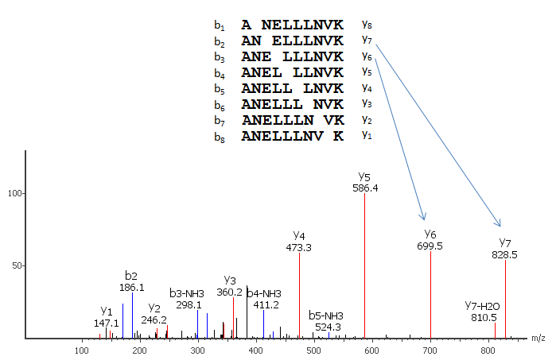
10. Příklad využití bioinformatických nástrojů
39
LC-MS/MS analýza pull-down vzorků
digesce proteinů ⇒ peptidy (např. trypsinem; peptidy končí R nebo K)
LC-MS/MS analýza směsi peptidů
  peptidy vstupují do MS v pořadí rostoucí hydrofobicity (LC separace)
MS zjistí MW peptidů a získá MS/MS spektra
(fragmentační spektrum vybraného peptidu)
např. peptid ANELLLNVK
(MW 1012.5917 Da)
MW_{exp} = 1012.5923 Da
(0,6 ppm chyba)
2. změřené fragmentační
(MS/MS) spektrum ⇒
(CID; „collision induced dissociation“)

Slide 40
10. Příklad využití bioinformatických nástrojů
40
Zpracování LC-MS/MS dat
LC-MS/MS data z analýz pull-down vzorků po digesci = MS/MS spektra
řádově 10 000 – 1 000 000 MS/MS spekter
identifikace peptidů
  vycházíme z proteinové databáze, např. TAIR (Arabidopsis thaliana)
  in silico se vytvoří seznam možných peptidů
  >20 algoritmů pro automat. přiřazení MS spektra možným peptidům
  (Sequest, Mascot, XTandem!, OMSSA, Phenyx, Andromeda, ...)
  jiný algoritmus ⇒ jiný přístup ⇒ různá citlivost ⇒ odlišné výsledky
  ⇒ kombinace algoritmů
  ⇒ zvýšení počtu pozitivních identifikací
SEQUEST
9%
22%
4%
34%
X!Tandem
19%
7%
Mascot
5%

Slide 41
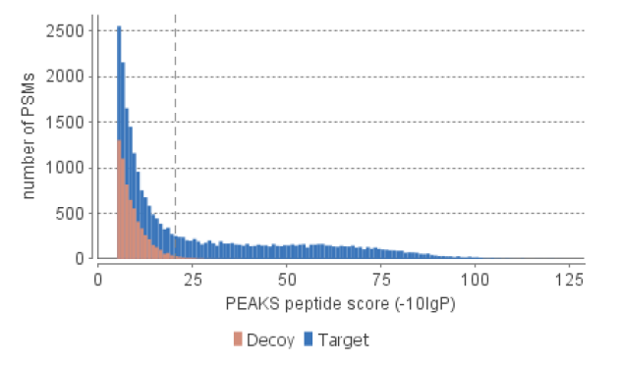
10. Příklad využití bioinformatických nástrojů
41
Zpracování LC-MS/MS dat (2)
decoy proteinová databáze a FDR (false discovery rate)
  decoy databáze – např. obrácené sekvence, náhodné sekvence proteinů
  identifikace peptidů v cílové (TAIR) i decoy proteinové databázi
  ⇒ jeden z možných přístupů jak určit FDR – peptidová úroveň
target = X
decoy = Y
FDR = 1% = Y / X × 100
počet MS/MS spekter
peptidové skóre (větší, lepší)

Slide 42
10. Příklad využití bioinformatických nástrojů
42
Zpracování LC-MS/MS dat (3)
z identifikovaných peptidů k proteinům přítomným ve vzorku
  problém u bottom-up přístupu (digesce proteinů, analýza až peptidů)
  v MS analýze vidíme jen malou část z např. tryptických peptidů proteinů a navíc nevíme ze kterých proteinů pozorované peptidy původně pochází...
  ⇒ problém s určením seznamu proteinů přítomných ve vzorku
  (sadě peptidů může odpovídat více proteinů – isoformy, sekv. homology; proteiny identifikované jen na jeden peptid?)

Slide 43
10. Příklad využití bioinformatických nástrojů
43
Pohled na seznamy identifikovaných proteinů
dva seznamy identifikovaných proteinů v našem IP experimentu
  vzorek po IP experimentu s naším proteinem – sada proteinů A
  slepý vzorek; „bead proteome“ – sada proteinů B
co nás zajímá v našem IP experimentu nejvíce?
sada proteinů A, které zároveň nejsou v sadě proteinů B

Slide 44
10. Příklad využití bioinformatických nástrojů
44
Pohled na seznamy identifikovaných proteinů (2)
proteiny „navíc“ v A
  1) kvalitativní změny (A: „ano“, B: „ne“)
    citlivost použitého přístupu...
    proteiny identifikované relativně slabě v A mohou být v B také přítomny!
  2) kvantitativní změny (A: „více“, B: „méně“)
    možno pracovat pouze s intenzitami A a B peptidů – „label-free“
      přesnost, správnost?
    vzorky A a B byly zpracovány tak, že jsme pomocí MS schopni rozlišit mezi A a B (SILAC – „Stable Isotope Labeling by Amino acids in Cell Cultures“ – komplikované u rostlin, nekompletní inkorporace značených AA; dusík ¹⁵N)

Slide 45
10. Příklad využití bioinformatických nástrojů
45
Co se seznamem proteinů „navíc“?
1) manuální prohledání dostupných informací v literatuře
2) www.UniProt.org (ID mapping; informace, další databáze; GO, pathways)
3) DAVID http://david.abcc.ncifcrf.gov/home.jsp
4) ANAP http://gmdd.shgmo.org/Computational-Biology/ANAP/ANAP_V1.1/
  jen pro At
  Source database – čerpá známé informace z databáze interakcí
  Detection method – predikce možných protein-protein interakcí
  (u predikované interakce uvádí důvod pro predikci)
5) Cytoscape
....

Slide 46
46
Děkuji za pozornost

